Slide 1
Le Projet Erasmus + REP+ Hauts de Chambéry
Faire progresser le "Réseau d'Education Prioritaire" (REP+) en l'ouvrant à l'international

Slide 2
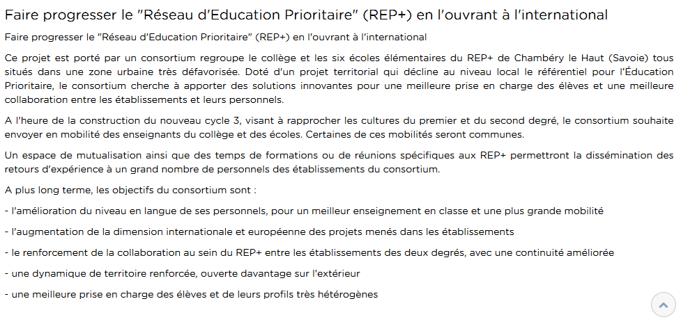
Les bénéfices du projet ERASMUS + (disponible sur le site Erasmus +)

Slide 3
Quelques chiffres
32 enseignants des 6 écoles et du collège concernés
47 mobilités : certains enseignants partiront deux fois (prévoir une mobilité par année scolaire)
A ce jour, 5 pays différents : Finlande, Grande-Bretagne, Islande, Chypre, Pays-Bas
Durée de validité : 1er septembre 2017- 31 août 2019

Slide 4
Sur quelles attentes ?
Répondre à des questionnements professionnels
Linguistiques
Pédagogiques & Didactiques
Sur des questions de métier
Renforcer le lien écoles / collège
Faire partir ensemble les enseignants écoles & collège sur des observations communes
Observation croisée du traitement de la difficulté scolaire dans le système éducatif du pays d’accueil
Améliorer la prise en charge de l’hétérogénéité des élèves sur le REP+
Mutualiser l’expérience vécue individuellement ou collectivement durant les mobilités.

Slide 5
Que faut-il faire maintenant ?

Slide 6
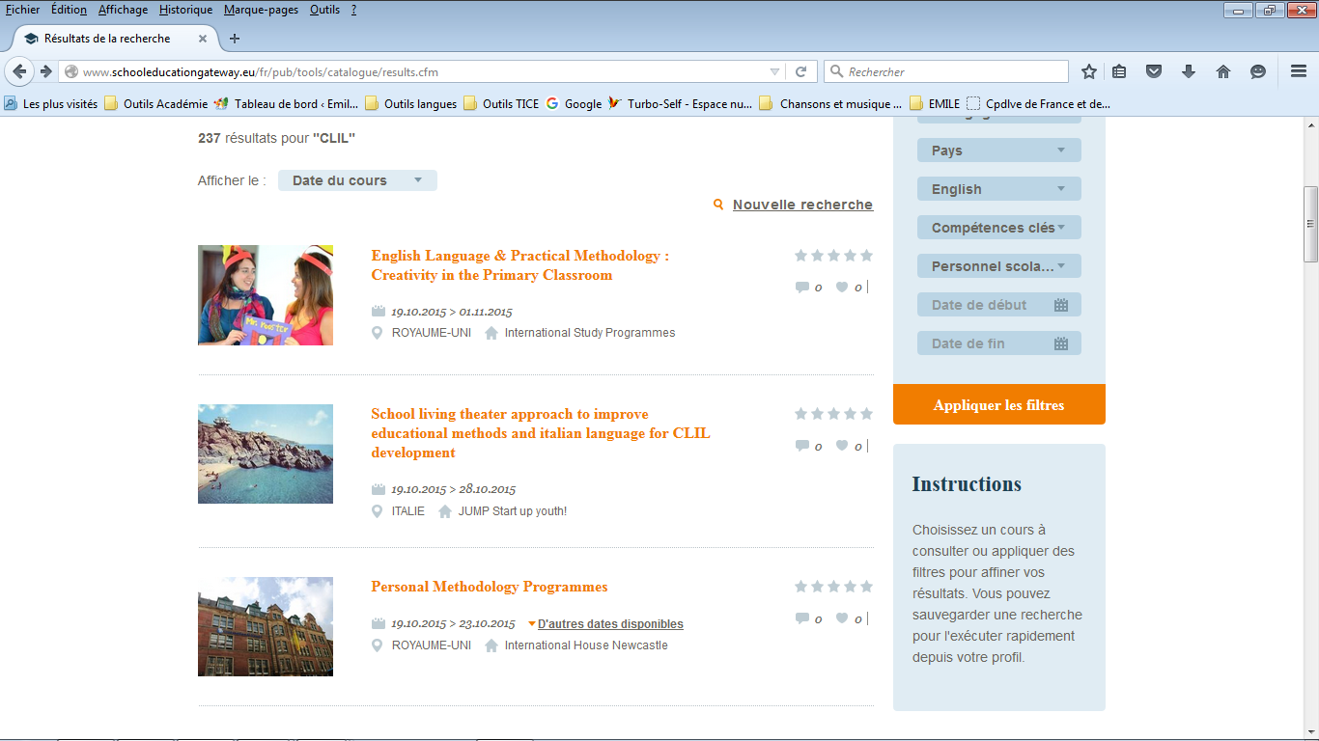
Choisir un stage : Catalogue en ligne http://www.schooleducationgateway.eu/fr/pub/index.htm
et constituer des groupes inter-degrés / inter-écoles, si thématiques/destinations communes !

Slide 7
AVANT LE DÉPART
Le participant complète : (documents numériques à venir)
La fiche identité de la personne
La fiche identité organisme accueil
Un RIB
=> les envoie au gestionnaire du collège par mail : intendance.0730901h@ac-grenoble.fr

Slide 8
AVANT LE DÉPART
Le participant constitue son dossier mobilité au moins deux mois avant la date de départ : (documents numériques à venir)
Le Contrat financier
Le Contrat de mobilité
L’Engagement qualité
=> Le remet pour signatures en 3 exemplaires originaux papier : directement au gestionnaire, pour les enseignants du collège et par l'intermédiaire de la coordonnatrice REP+ pour les enseignants des écoles

Slide 9
AVANT LE DÉPART
Le gestionnaire du collège :
envoie le dossier mobilité signé à l'organisme d'accueil
verse un acompte égal à 80% de la bourse sur le compte bancaire du participant

Slide 10
AVANT LE DÉPART
Calcul du montant de la bourse :
Un forfait transport en fonction de la destination
Un forfait hébergement avec un taux journalier par pays (nombre de jours du stage + 2 jours)
un forfait journalier pour payer les formations

Slide 11
AVANT LE DÉPART
Le participant :
Achète son billet de transport
Réserve son hébergement

Slide 12
AU RETOUR
Le participant remet les pièces justificatives originales au gestionnaire du collège :
Attestation de présence
Cartes embarquement ou billets de train compostés (pas de titre de transport sur smartphones / tablettes)
Factures d'hébergement
Pièces à rendre directement au gestionnaire, pour les enseignants du collège et par l'intermédiaire de la coordonnatrice REP+ pour les enseignants des écoles

Slide 13
AU RETOUR
Le gestionnaire du collège verse le complément de la bourse
sur le compte bancaire du participant à hauteur des dépenses engagées (plafonnées au montant de la bourse)

Slide 14
Au retour
Le participant fait un retour d’expérience :
Répond au questionnaire UE reçu par mail
Fait un rapport (celui-ci pouvant être rédigé conjointement avec les autres participants)
Dépose et mutualise son retour d’expérience (documents, photos, vidéos…) sur la plate-forme « E-Twinning » (=> date de présentation à préciser ultérieurement).

Slide 15
Rétro planning en 10 étapes pour un départ au 15 janvier
 | 1 | 2 | 3 | 4 | 5
Etapes | Choix de son cours | Dépôt des fiches d’identité | Envoi des dossiers de mobilité aux participants | Dépôt du dossier mobilité pour signature | Envoi des documents à l'organisme d'accueil pour signature
Planning |  |  |  | J-3 mois | J-2 mois
Qui | Enseignant | Enseignant | Gestionnaire ou coordonnateur | Enseignant ou coordonnateur | Gestionnaire
Où |  | Intendance collège | sur adresse mail prof | Intendance collège | par mail
Exemple | 1-oct.-17 | 6-oct.-17 | 9-oct.-17 | 16-oct.-17 | 13-nov.-17

Slide 16
Rétro planning en 10 étapes pour un départ au 15 janvier
 | 6 | 7 | 8 | 9 | 10
Etapes | Départ | Mobilité | Retour | Dépôt des pièces justificatives | Rapport Retour d’expérience
Planning | J-1 | 5 jours | J+1 | J+10
Qui |  |  |  | Enseignant ou coordonnateur | Enseignant
Où |  |  |  | Intendance collège
Exemple | 15-janv.-17 |  | 21-janv.-17 | 31-janv.-17 | mai-18

Slide 17
En Résumé, pour donner Vie au projet…
Préparer sérieusement ses mobilités,
Respecter les délais / les procédures,
Communiquer sur le projet
Ne pas perdre de vue les objectifs partagés et communs à notre Réseau
(même si les mobilités sont individuelles)
La réussite de notre projet conditionne
Le financement des projets futurs, pour nous comme pour le reste de la France …

Slide 18
des questions ou besoin d’aide ?
Contactez-nous !
Gestion / organisation :
Cecile.Nahon@ac-grenoble.fr
chamberyrep1degre@ac-grenoble.fr
Arnaud.Anselme@ac-grenoble.fr
Plate-forme E-Twinning :
Laetitia.Fatio@ac-grenoble.fr
Etienne.Margain@ac-grenoble.fr

